Slide 1
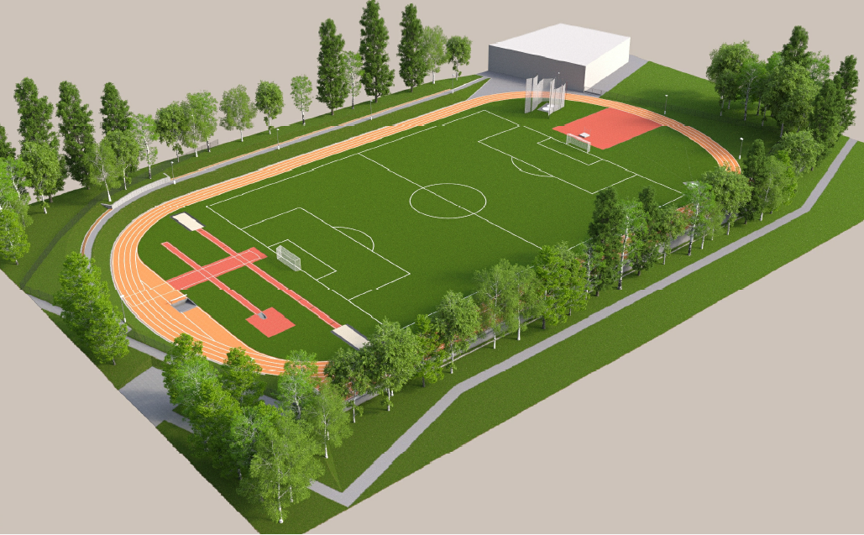
Atletický štadión so 400 m okruhom
6. ZŠ M. Rázusa ZVOLEN
Peter Hanzel, Danica Sokolíková, Miroslav Sližik, Zvolen, 2017

Slide 2
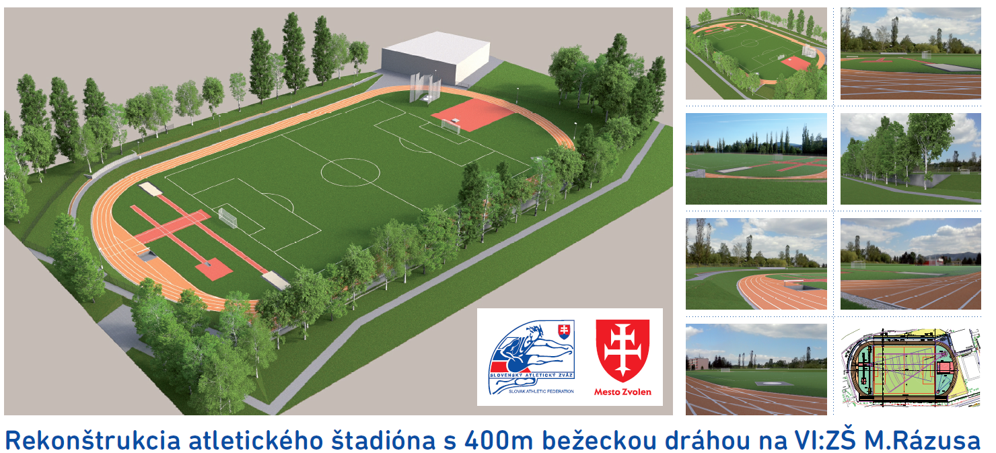
Nový areál so 400 m bežeckým okruhom a atl. sektormi.
RADOSŤ
Peter Hanzel, Danica Sokolíková, Miroslav Sližik, Zvolen, 2017

Slide 3
Prečo sme tu – sklamanie z postupu mestského zastupiteľstva.
Chýba mi len 100 m
??? cca 300 m ???
Prečo rušia uznesenie o použití 483 000€
z odpredaja pozemkov pod Stop shopom na 400 m areál.
Prečo poslanci mesta nehľadajú riešenia ako projekt realizovať?
Kde je zvyšných
133 000€ ?
Peter Hanzel, Danica Sokolíková, Miroslav Sližik, Zvolen, 2017

Slide 4
Sklamanie z postupu mestského zastupiteľstva.
??? cca 300 m ???
V meste Zvolen sú len 2 lokality kde je možné vybudovať 400 m dráhu:
6. ZŠ M. Rázusa + Bariny
6.ZŠ M. Rázusa = pripravený projekt, môže sa hneď začať stavať, možné vybudovanie 2018
Bariny = Nakoľko je reálne vybudovanie 400 m dráhy na Barinách? Aký je rozpočet? Kedy dráha bude?
Nikto z mesta (primátorka, architekt,...) nám nedali odpoveď na tieto otázky. Štadión na Barinách je priorita č.3, č.4?
Koľko budeme čakať na 400 m dráhu? (3,4,5...10 rokov)...kým zaniknú všetky kluby?
100% NEISTOTA
Prečo sa mesto zbavuje 1 lokality, kde je možné postaviť 400 m dráhu?
Čo ak príde kríza? Nebudú ani Bariny ani 400 m na 6. ZŠ. Počíta s tým niekto – NIE!!!
Peter Hanzel, Danica Sokolíková, Miroslav Sližik, Zvolen, 2017

Slide 5
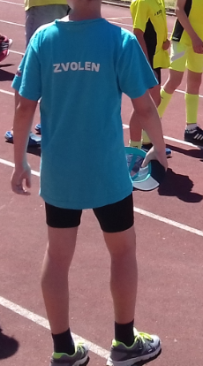
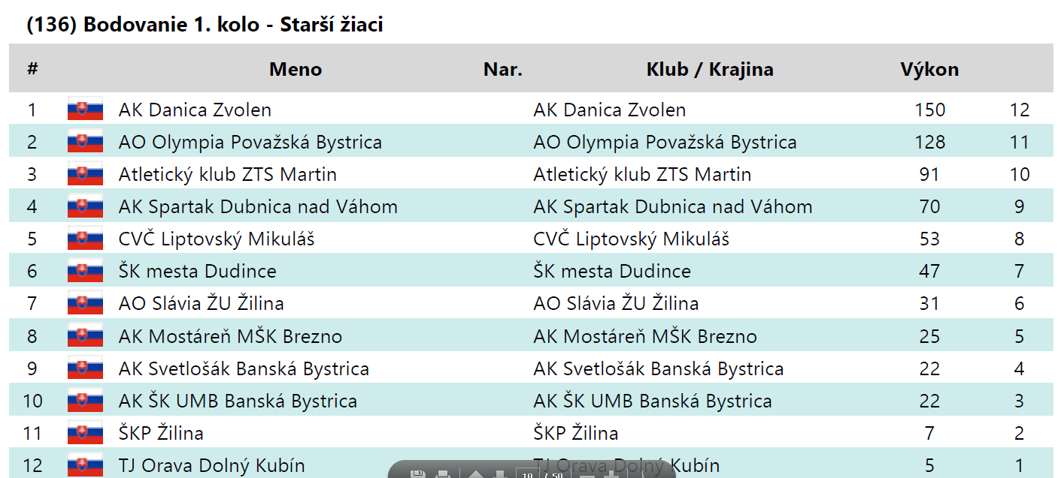
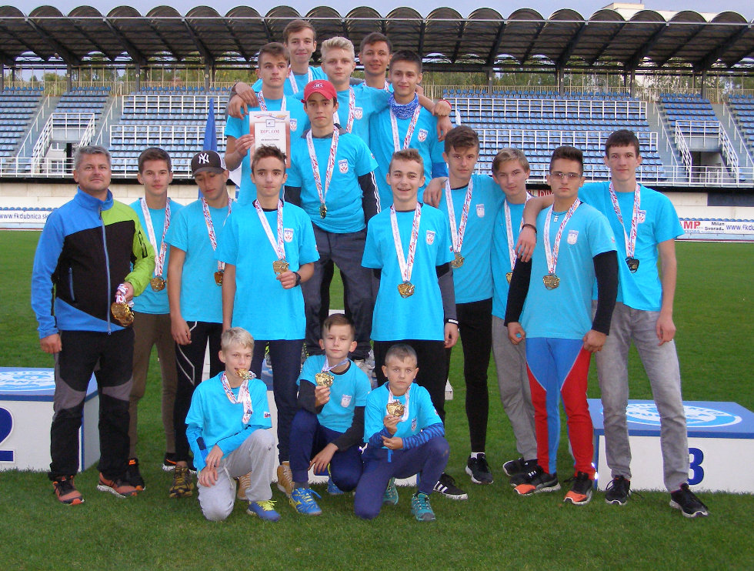
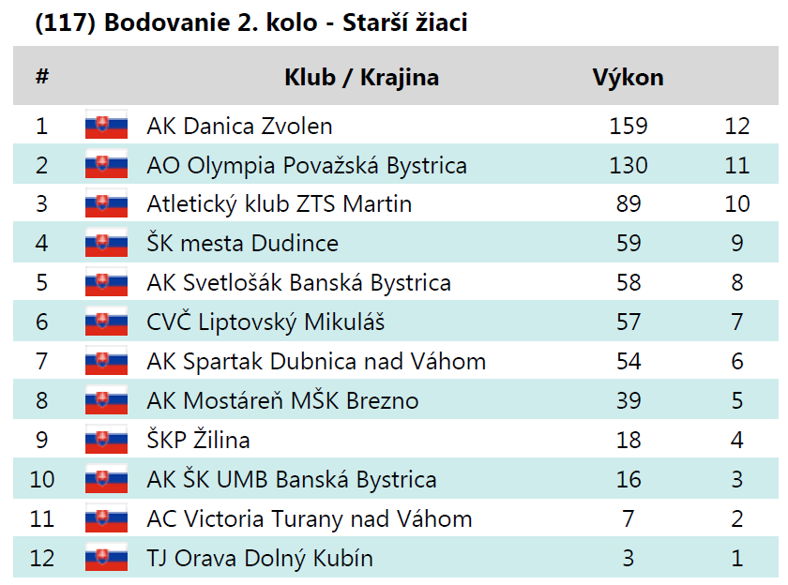
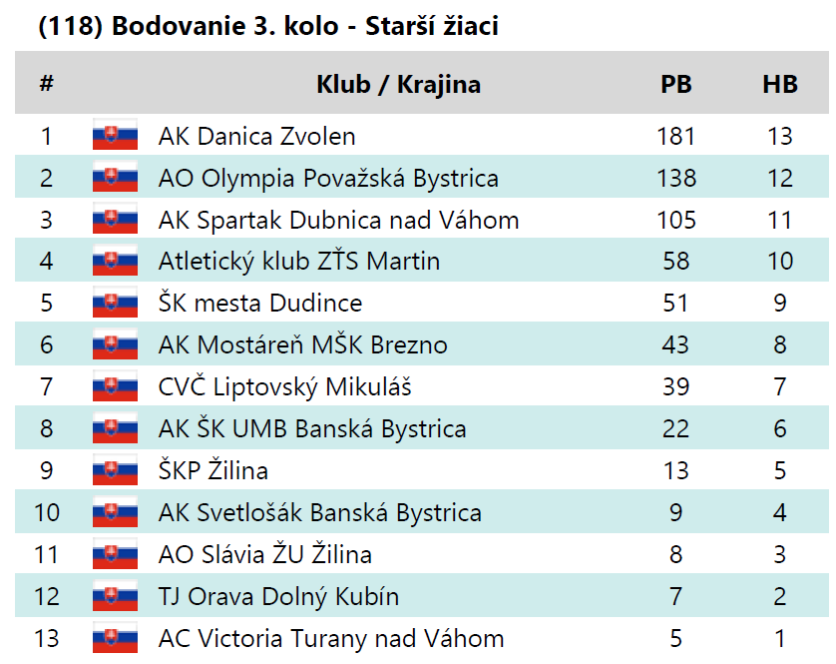
Prečo 400 m dráha pre ZVOLEN na Zlatom potoku?
Pretože 400 m dráha prináša hodnotu!!!
Hotový projekt – darovaný SAZ zadarmo (mesto šetrí 8 000€) pripravený na realizáciu
Možnosť organizovania oficiálnych atletických súťaží pre mládež – príchod ľudí do mesta – naviazanie ďalších príjmov
Využitie nielen pre 720 detí na 6. ZŠ, ale pre všetky školy v meste – organizácia okresných atletických súťaží.
Podpora 80 ročnej histórie atletiky v meste – viď. úspechy AK DANICA + vznik nových klubov. Majstri SR v družstvách starší žiaci 2017
Peter Hanzel, Danica Sokolíková, Miroslav Sližik, Zvolen, 2017

Slide 6
Prečo 400 m dráha pre ZVOLEN na Zlatom potoku?
Existujúca podporná infraštruktúra (šatne, sprchy, náraďovňa)
Správca areálu = škola
I napriek vyššej prvotnej investícií – nízke prevádzkové náklady na údržbu športoviska
Zvýšenie reálnej pridanej hodnoty – podmienky na realizáciu školskej TV a súčasne vrcholovej športovej prípravy
Atletika – šport s najnižšími nákladmi na realizáciu, ekonomicky dostupný pre všetkých !!!
Zvýšenie kreditu mesta. Zvolen by sa dostal medzi TOP mestá v kvalite športovej infraštruktúry. A medzi 12 miest v SR, ktoré majú 400 m atletickú dráhu. Celoslovenský význam!!!
Slovenské 400-metrové atletické ovály s umelým povrchom a rok ich odovzdania do užívania – prehľad:
Bratislava (Pasienky) 1970, Trnava 2002
Banská Bystrica 1974, Nové Zámky 2005
Košice 1990, Bratislava (Mladá Garda) 2005
Nitra 1991, Nové Mesto Nad Váhom 2006
Dubnica nad Váhom 2001, Skalica 2014,
Kysucké Nové Mesto 2015. Šamorín 2015
V Čechách je 126 atletických dráh s 400 metrovým oválom !!! ☹
Peter Hanzel, Danica Sokolíková, Miroslav Sližik, Zvolen, 2017

Slide 7
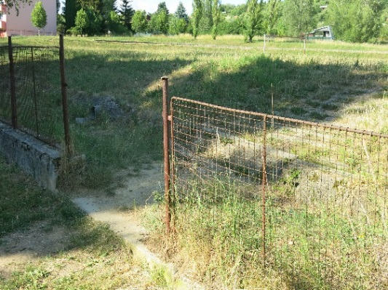
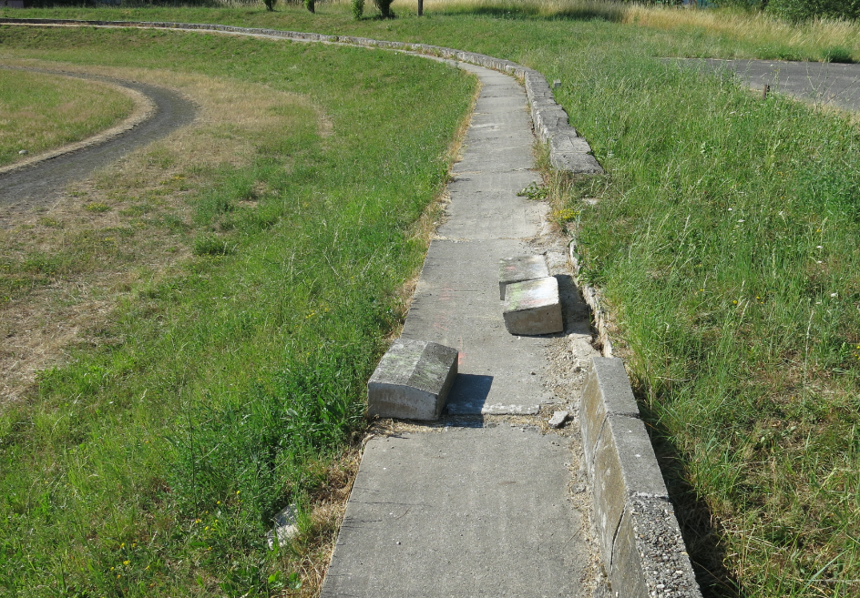
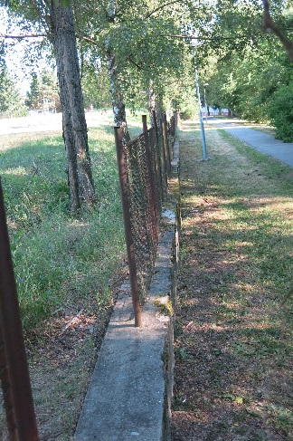
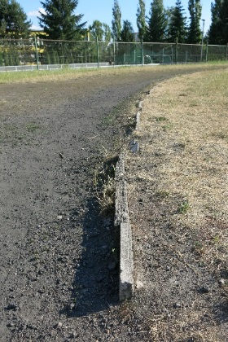
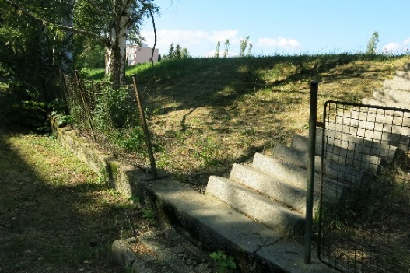
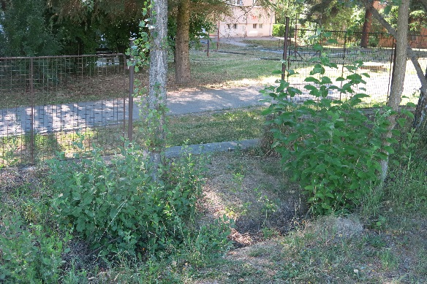
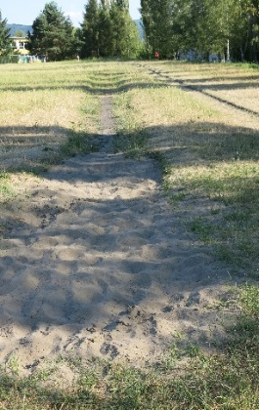
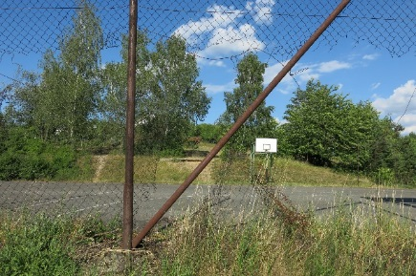
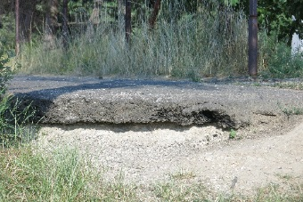
Prečo 400 m dráha pre ZVOLEN na Zlatom potoku?
Prečo 400 m dráha na Zlatom potoku?
Zvýšenie bezpečnosti a ochrany zdravia detí
Skultúrnenie prostredia okolia pre obyvateľov – (momentálne hrôza, rozbité, zdevastované).
P. Hanzel, D.Sokolíková, Zvolen, 29.6.2017

Slide 8
Nevýhody 300 m atletickej dráhy
Nemožnosť organizovať oficiálne preteky - ide o neštandardný rozmer – tzv. mačko-pes
Strata jednej z možností využitia - možné použitie dráhy len na tréning.
Skresľovanie dosiahnutých výsledkov detí, ich znevýhodňovanie (inak sa behá na 300m dráhe – iné náklony, nájazdy do zákrut, rovinky, atď.)
Zahodenie existujúceho projektu do koša – viacnáklady na prepracovanie
Neurčitosť a neistota vybudovania 400 m oválu vo ZV na Barinách.
Mrhanie pridanou hodnotou projektu
Ako keby futbalistom postavili ihrisko mimo oficiálnych rozmerov = hrať sa na ňom futbal dá, ale oficiálny zápas si nikdy nezahrajú.
300 m ovál = trénovať sa môže, ale oficiálne si preteky na ňom nikto nezabehá
Peter Hanzel, Danica Sokolíková, Miroslav Sližik, Zvolen, 2017

Slide 9
Spoločne hľadajme cestu ako reálne zrealizovať 400 m dráhu vo ZVOLENE.
Koľko je možné vyčleniť z rozpočtu mesta na realizáciu projektu nad sumu 483 tis.€? Mesto nie je schopné nad túto sumu vyčleniť prostriedky? Hľadajme rezervy v rozpočte!!!
Oslovenie súkromných firiem a podnikateľov pre možnosť dofinancovania projektu 400m – chýbajúcich cca 200 000€. Continental, Willing, Osivo, Doprastav, Pneu DT + iné...
Je možné nájsť úspory v projekte – čo nie je nevynutné môže sa vynechať (niektoré sektory). Áno – ušetrenie elimináciou nie nutne nevyhnutných sektorov – vodná priekopa, skok o tyči,disk,...(50 000€)
Prejsť si náklady vo výkaze nákladov – sú reálne? Je možné použiť v niektorých častiach lacnejšie materiály pri zachovní kvality?
Áno šetrenie v projekte – elektrika, zatrávnenie,... (82 000€)
Prefinancovanie z EU, štátu: https://www.minedu.sk/rezort-skolstva-podpori-sportovu-infrastrukturu-na-slovensku-sumou-325-mil-eur/
ZAČALO – predbežný prísľub 20 000€
50 000€
82 000€
SPOLU = 152 000 €
P. Hanzel, D.Sokolíková, Zvolen, 29.6.2017

Slide 10
Na záver
Ako môžete prispieť Vy?
Príďte aj vy na rokovanie mestského zastupiteľstva 30.10.2017 o 13.00 na Mestský úrad podporiť túto myšlienku.
Hľadajme cesty k riešeniu a ako niečo vybudovať,
NIE cesty ako sa to nedá!!!
Podporte rekonštrukciu atletického štadiónu so 400 m okruhom na Zlatom potoku.
Ďakujeme
Peter Hanzel, Danica Sokolíková, Miroslav Sližik, Zvolen, 2017

